Slide 1
Классный час «Моя малая родина»
Презентацию выполнила учитель начальных классов МКОУ СОШ № 2 с. Овощи
Яицкая Наталья Викторовна

Slide 2
Карта России

Slide 3
МОЯ – потому что здесь моя семья, мои друзья, мой дом, моя улица, моя школа…
МАЛАЯ – потому что это маленькая частичка моей необъятной страны.
РОДИНА – потому что здесь живут родные моему сердцу люди.

Slide 4
«Родина»
«родина»
Родина» -когда мы говорим о нашем государстве, о нашей большой стране под названием Россия.
«родина» - когда мы говорим о нашем селе, где мы родились и живем.

Slide 5
Есть любимое село…

Slide 6
Село Овощи
Считается, что название села произошло от фамилии некогда жившего здесь татарина Овоща. Автор книги, инспектор Ставропольской дирекции народных училищ А. И. Твалчрелидзе (1858—1930), специально оговаривает, что у села было два названия: Овощинское и Учи, причём производит второе также от татарского языка («три»).

Slide 7
География
Село расположено в центральной части Ставропольского края, в 110 км на северо-восток от Ставрополя, на реке Уче. Три оврага делят село на три части, имеющие исторические названия: Красная, Полтавская и Селивановская.

Slide 8
История
Всё в мире имеет свою историю. Для села, Овощи она началась в 1864 г., когда первые переселенцы из Воронежской, Московской, Полтавской, Курской, Екатеринославской, Орловской, Тамбовской губерний обосновались на свободных землях восточной части Турхмянской степи.
Переселенцы селились улицами и давали им названия своих прежних родных мест, часть из которых сохранилась и до наших дней – например, улицы Полтавская, Московская.
Село располагалось на открытой степной зоне при ручье Уча. Три больших оврага разрезают село на три части: Красная, Полтавская, Селивановская. Первые поселенцы назвали село Учи, в знак этих трёх оврагов. И уже в 1864 г. село стали именовать «Овощи» по фамилии некогда жившего здесь самого пожилого татарина – Овоща. Начало поселению положили семьи: Анненковых, Дедовых, Жильниковых, Краснокутских, Стороженко, Фоминых.

Slide 9
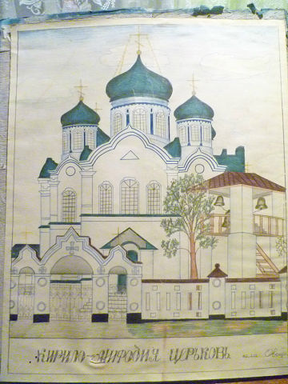
В 1875 году в селе выстроена церковь в честь свв. Кирилла и Мефодия.

Slide 10
В 1890-е в селе проживали 3600 жителей, а в 1903 году — уже 5200. Занимались они главным образом земледелием и скотоводством: выращивали пшеницу, рожь, овёс, лён, просо, ячмень, разводили лошадей и овец. В начале XX века в селе имелось волостное правление, две школы, два хлебных склада, 13 торговых заведений, несколько мельниц

Slide 11
Одна из них, построенная в 1906 году мельница Жабина, до сих пор используется по назначению.

Slide 12
В муниципальное образование входят три населённых пункта. Административный центр – с. Овощи с населением 2,5 тысяч человек, посёлок Красная Поляна – 191 человек и посёлок Отрадный – 178 человек. Здесь живут русские (96,1%), армяне, грузины, татары, украинцы. Общая площадь административной территории 28177 га, в том числе 14 га, это земли поселений. На территории сельсовета расположено крупное сельскохозяйственное предприятие племзавод «Путь Ленина», основной отраслью которого являются растениеводство и животноводство. Общая площадь земель 28163 га, работающих – 400 человек.

Slide 13
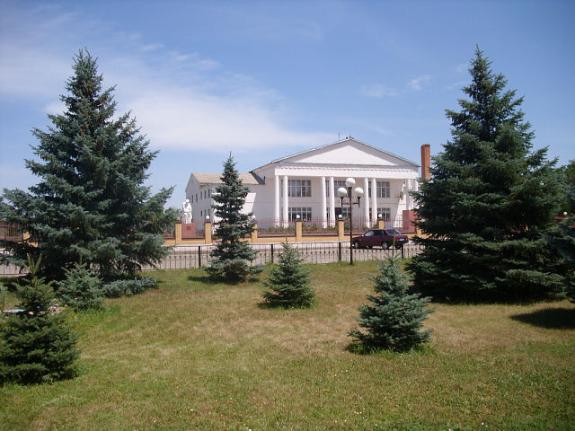
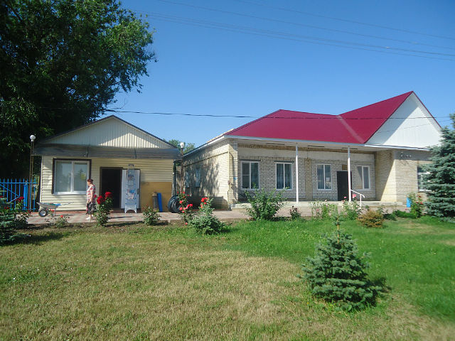
В Овощах имеются средняя общеобразовательная школа на 650 мест, детский сад на 100 мест, амбулатория, аптека, несколько магазинов, пекарня, почтовое отделение и клуб.

Slide 14
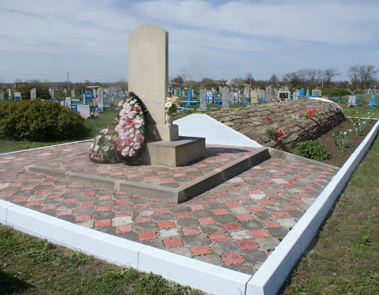
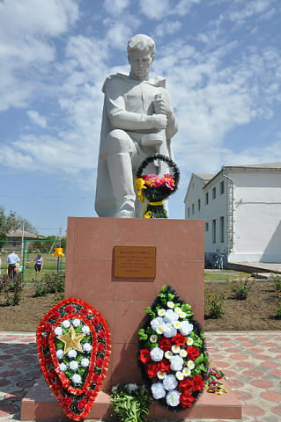
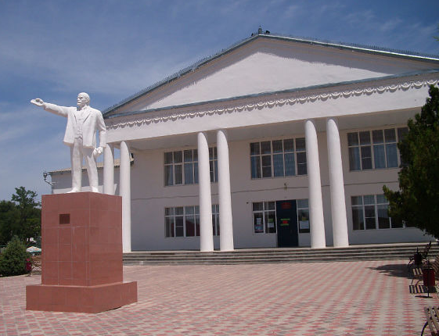
Памятники

Slide 15
Глава муниципального образования –Грищенко Алексей Сергеевич, Избран главой сельсовета на муниципальных выборах 13 марта 2011 года

Slide 16
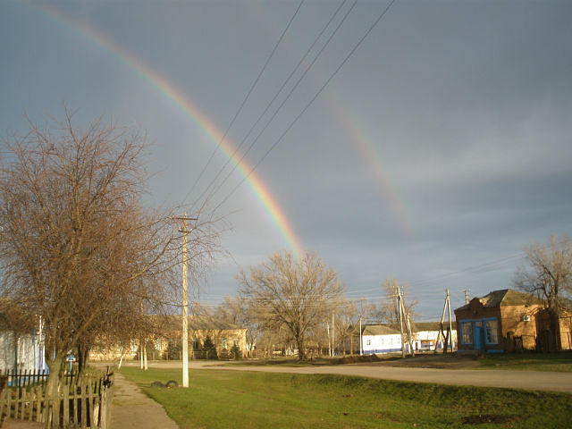
Мы гордимся Родиной своей

Slide 17
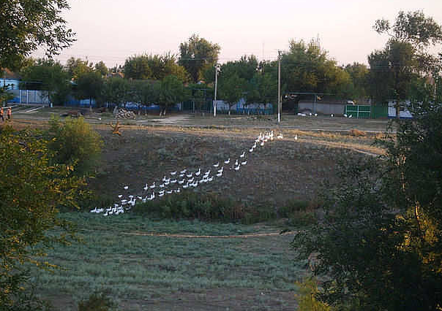

Slide 18
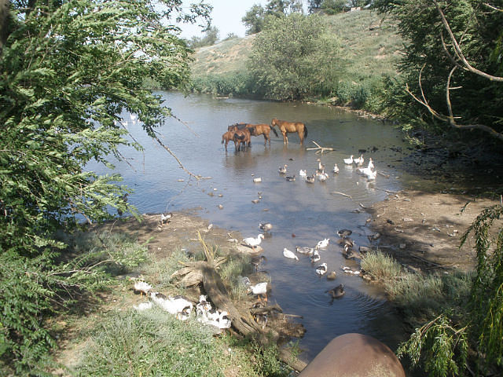

Slide 19
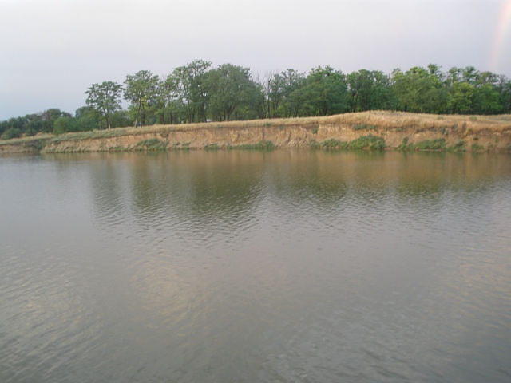

Slide 20
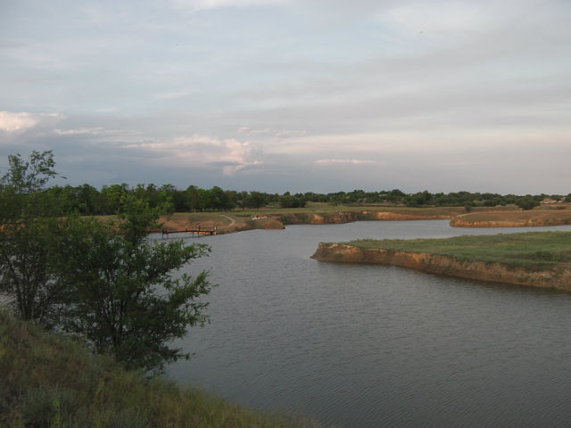

Slide 21
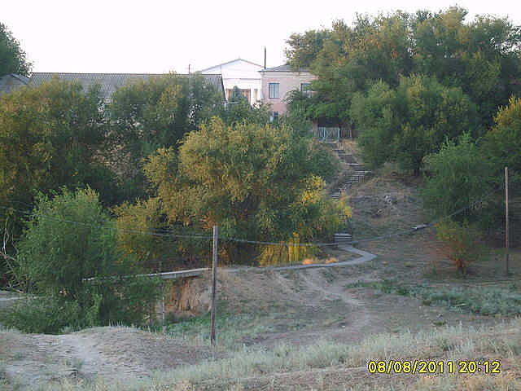

Slide 22
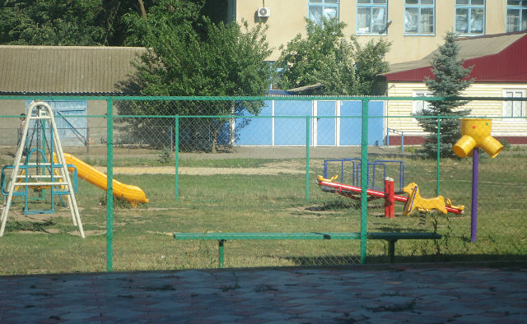

Slide 23
